Slide 1
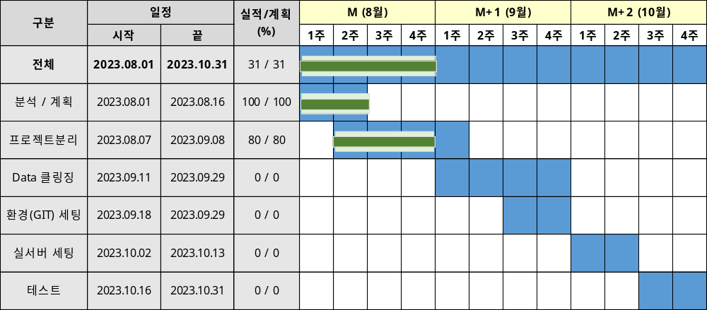
프로젝트명 | OK플라자 클라우드 이전 | 일자 | 2023년 9월 1일
보고기간 | 2023.8.28 ~ 2023.9.1 | 작성자 | 강용준
실행 공정율 | 31% | 계획 공정율 | 31%

Slide 2
2. 주간 업무실적 및 차주 계획
구분 | 금주 실적 (2023.08.28 ~ 2023.09.01 : 4주차) | 차주 계획 (2023.09.04 ~ 2023.09.08 : 5주차)
개발 | 프로젝트 분리 이전 대상 프로젝트 생성 (100%) OK플라자 Front 패키지/소스 정리 (95%) OK플라자 Admin 패키지/소스 정리 (95%) OK플라자 BI 패키지/소스 정리 (50%) | 프로젝트 분리 OK플라자 Front 패키지/소스 정리 - 첨부파일/이미지 업로드 BI 서버로 개발 OK플라자 Admin 패키지/소스 정리 - 첨부파일/이미지 업로드 BI 서버로 개발 OK플라자 BI 패키지/소스 정리 Data 클링징 실적조회 화면설계
3. 전달 사항
제목 | 내용 | 전달일
4. Issue/Risk 관리
Issue / Risk | 제기일 | 이슈 | 계획 종료일 | 완료일

